Slide 1
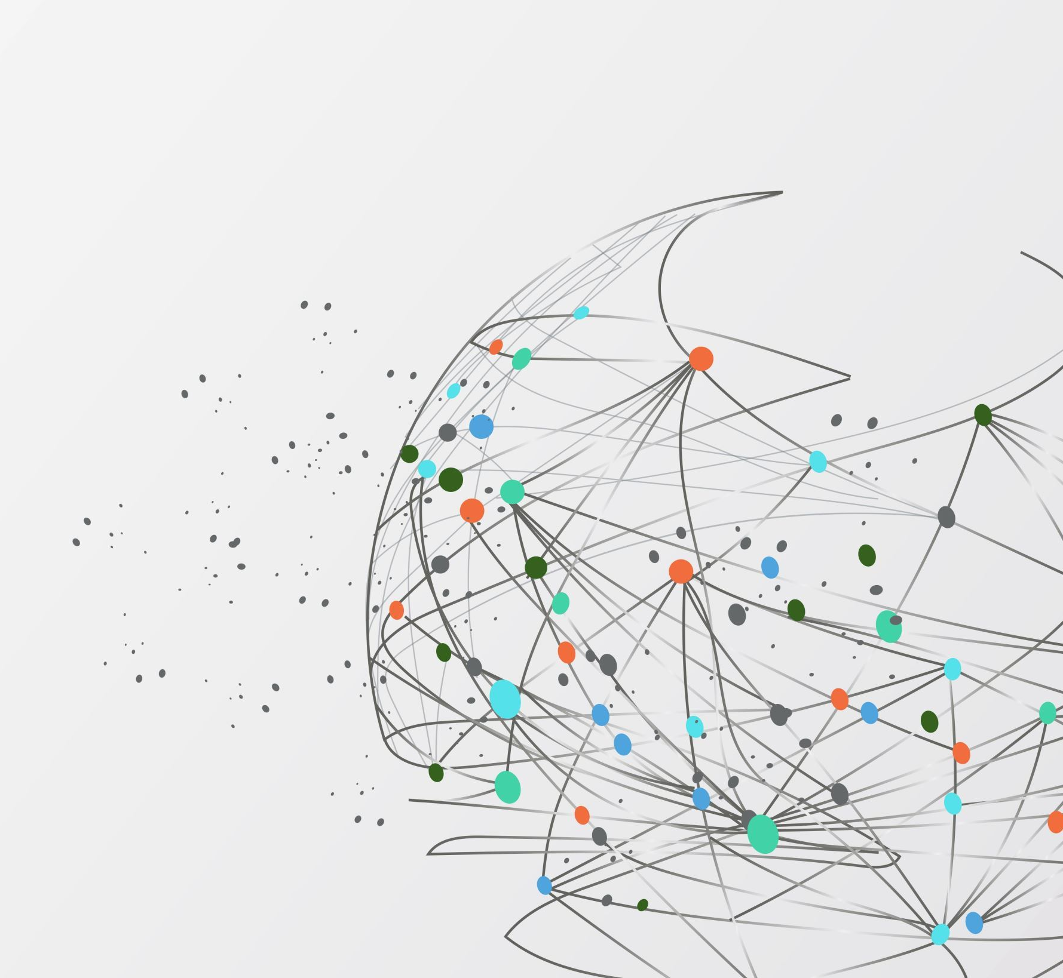
KLASIFIKACIJA SENTIMENTA FILMSKIH RECENZIJA
Raspoznavanje uzoraka i strojno učenje

Slide 2
ANALIZA SENTIMENTA
Proces analiziranja tekstualnih podataka s ciljem utvrđivanja emocionalnog tona ili stava autora
Primjena: društvene mreže, platforme gdje korisnici slobodno iznose mišljenja
Tehničkoj implementaciji se može pristupiti s nekoliko načina

Slide 3
EKSPLORATIVNA ANALIZA I PREOBRADBA SKUPA PODATAKA
Skup rečenica, odnosno recenzija filmova sa stranice Rotten Tomatoes
Svaka rečenica već usitnjena na manje fraze zbog preciznijeg treniranja
Svaka fraza označena brojem od 0 – 4, gdje je:
0 – negativan sentiment
1 – donekle negativan sentiment
2 – neutralan sentiment
3 – donekle pozitivan sentiment
4 – pozitivan sentiment

Slide 4
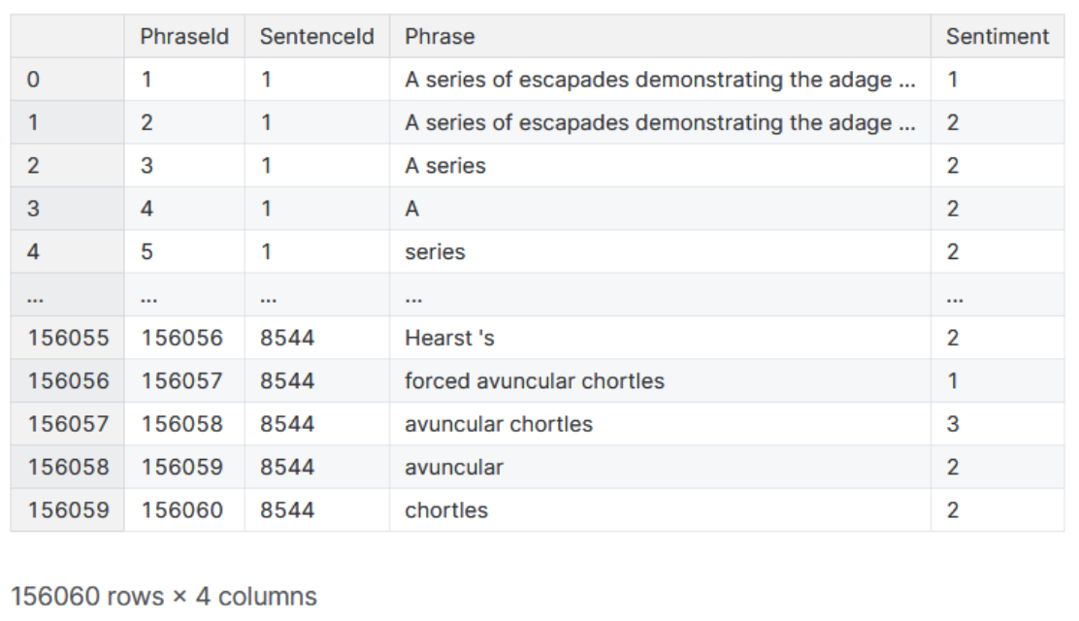
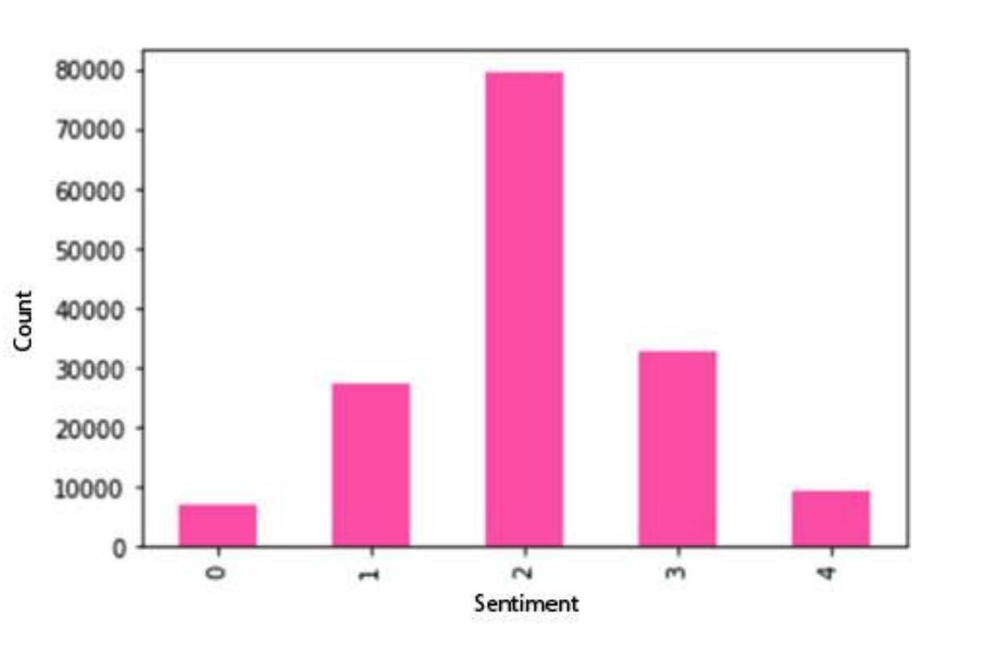

Slide 5
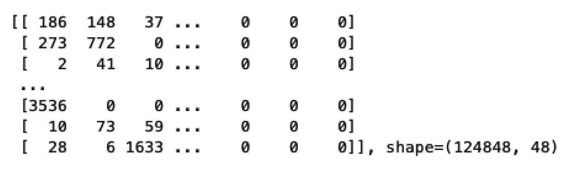
DODATNA PREDOBRADBA
čišćenje interpunkcijskih znakova
tokenizacija
lematizacija
vektorizacija:
vokabular
kodiranje
standardizacija

Slide 6
IZRADA I TRENIRANJE MODELA
Keras
Long Short-Term Memory (LSTM) neuronske mreže
sprječavanje overfittinga,
funkcija gubitka, optimizator, metrike
ostali parametri

Slide 7
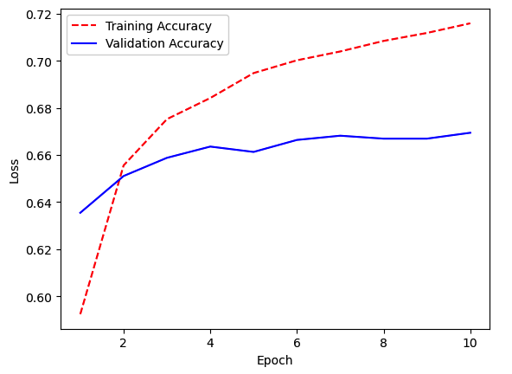
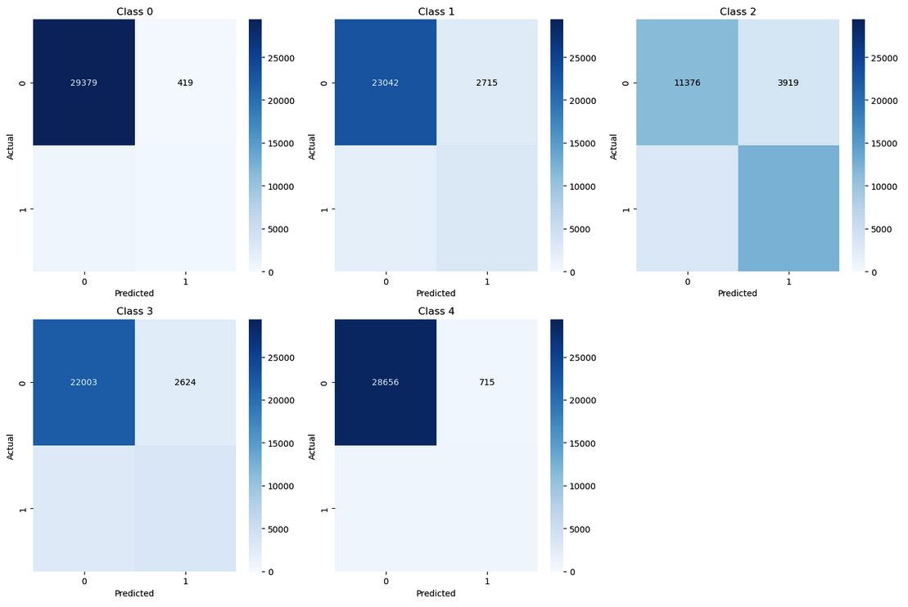
EVALUACIJA MODELA

Slide 8
STREAMLIT APLIKACIJA

Slide 9
ZAKLJUČAK
66% preciznosti
kako unaprijediti model?
model vjerno dočarava potencijal neuronskih mreža pri analizi sentimenta

